Slide 1
Οι υπέρηχοι στην αισθητική σώματος
Μητσοπούλου Χριστιάνα

Slide 2
Υπέρηχοι

Slide 3
Περιγραφή
Είναι κύματα που εκπέμπονται σε πολύ μεγάλες συχνότητες.
Οι συσκευές των υπερήχων αποτελούνται από ένα κύριο μηχάνημα μέσα στο οποίο υπάρχει η γεννήτρια των υπερήχων κυμάτων και διακόπτες που επιτρέπουν τη διαμόρφωση των χαρακτηριστικών των κυμάτων. Επιπλέον υπάρχει η ηχοβολιστική κεφαλή που μας επιτρέπει την άμεση επαφή των υπερήχων με το δέρμα.

Slide 4
Αποτελέσματα 1/2
Τα αποτελέσματά τους στους ιστούς είναι θερμικά ή μη θερμικά.
Συνδυαστικά, τόσο τα θερμικά όσο και τα μη θερμικά, προκαλούν αύξηση της κυκλοφορίας του αίματος, του μεταβολισμού των κυττάρων, αγγειοδιαστολή, υπεραιμία και αύξηση της διαπερατότητας της κυτταρικής μεμβράνης σε ιόντα διαφόρων στοιχείων.

Slide 5
εφαρμογή των υπέρηχων στην αισθητική σώματος για:
Αδυνάτισμα: Οι υπέρηχοι βοηθούν στη διάσπαση των λιποκυττάρων (λιπόλυση) μέσω μηχανικής δόνησης, προκαλώντας τη ρευστοποίηση των λιπιδίων, τα οποία στη συνέχεια αποβάλλονται μέσω του λεμφικού συστήματος.
Κυτταρίτιδα: Η δόνηση των υπερήχων βελτιώνει την κυκλοφορία του αίματος και της λέμφου, μειώνοντας την κατακράτηση υγρών και βελτιώνοντας την όψη της κυτταρίτιδας. Επιπλέον, διασπούν τους ινώδεις δεσμούς που προκαλούν την όψη "φλοιού πορτοκαλιού".
Σύσφιξη: Οι υπέρηχοι ενεργοποιούν την παραγωγή κολλαγόνου και ελαστίνης μέσω θερμικής και μηχανικής δράσης, βελτιώνοντας την ελαστικότητα και τη σφριγηλότητα του δέρματος.

Slide 6
Βήματα εφαρμογής υπερήχων σώματος
Προετοιμασία περιοχής θεραπείας: Καθαρίστε την περιοχή που θα υποβληθεί σε θεραπεία για να απομακρύνετε ρύπους και λιπαρότητα.
Εφαρμογή αγώγιμου τζελ: Απλώστε επαρκή ποσότητα αγώγιμου τζελ στην περιοχή για να εξασφαλίσετε την ομαλή μετάδοση των υπερήχων και να προστατεύσετε το δέρμα.
Ρύθμιση συσκευής: Επιλέξτε την κατάλληλη κεφαλή για το σώμα και προσαρμόστε την ένταση σύμφωνα με τις ανάγκες σας. Ξεκινήστε με χαμηλή ένταση και αυξήστε σταδιακά, ανάλογα με την ανοχή του δέρματος.
Εφαρμογή θεραπείας: Κινήστε την κεφαλή με αργές, κυκλικές κινήσεις πάνω στην περιοχή θεραπείας, αποφεύγοντας την παραμονή σε ένα σημείο για μεγάλο χρονικό διάστημα. Η διάρκεια της θεραπείας εξαρτάται από την περιοχή και τις ανάγκες σας, αλλά συνήθως κυμαίνεται μεταξύ 10-15 λεπτών ανά περιοχή.
Μετα-θεραπευτική φροντίδα: Μετά τη συνεδρία, καθαρίστε την περιοχή για να αφαιρέσετε τυχόν υπολείμματα τζελ και εφαρμόστε ενυδατική κρέμα για να καταπραΰνετε το δέρμα.

Slide 7
προφυλάξεις
Αποφύγετε την εφαρμογή σε περιοχές με κιρσούς, φλεγμονές ή ανοιχτές πληγές.
Μην το χρησιμοποιείτε πάνω από τα οστά (π.χ. κλείδα, γόνατα).
Σε περίπτωση ιατρικών παθήσεων (π.χ. καρδιακά προβλήματα, εγκυμοσύνη), συμβουλευτείτε γιατρό πριν τη χρήση.
Αποφύγετε τη χρήση της συσκευής σε περιοχές με ερεθισμένο ή τραυματισμένο δέρμα.
Μην χρησιμοποιείτε την κεφαλή σώματος σε ευαίσθητες περιοχές
Σε περίπτωση δυσφορίας ή ανεπιθύμητων αντιδράσεων, διακόψτε τη χρήση
Συμβουλή:
Πριν την εφαρμογή, εξηγήστε στον πελάτη ότι μπορεί να νιώσει ελαφριά θερμότητα ή μικρούς σφυγμούς,
αλλά αν αισθανθεί οποιαδήποτε ενόχληση, να σας ενημερώσει αμέσως.

Slide 8
Χρηση υπερηχων χαμηλής συχνότητας στη κυτταρίττιδα και το αδυνάτισμα
μείωση του τοπικού λίπους και της κυτταρίτιδας
μέσω της λιποδιάλυσης
και της βελτίωσης της κυκλοφορίας του αίματος και της λέμφου.
Πώς λειτουργεί για το αδυνάτισμα;
Λιποδιάλυση: Οι υπέρηχοι δημιουργούν δονήσεις που προκαλούν τη διάσπαση των λιποκυττάρων. Το περιεχόμενό τους (λιπαρά οξέα) αποβάλλεται μέσω του λεμφικού συστήματος.
Βελτίωση της κυκλοφορίας: Η θερμότητα που παράγεται αυξάνει τη ροή του αίματος και βοηθά στην αποτοξίνωση.
Σύσφιξη δέρματος: Οι υπέρηχοι ενισχύουν την παραγωγή κολλαγόνου, βελτιώνοντας την υφή και την ελαστικότητα του δέρματος.

Slide 9
Στάδια εφαρμογής για κυτταρίτιδα και αδυνατισμα
Καθαρισμός δέρματος:
Εφαρμογή αγώγιμου τζελ: για βελτίωση αποτελεσμάτων επιλέξτε προϊόντα που είναι συμβατά με υπέρηχους και περιέχουν ενεργά συστατικά που ενισχύουν τη διάσπαση λίπους και τη σύσφιξη.
Gel αδυνατίσματος με καφεΐνη: Ενισχύει τη διάσπαση του λίπους και βελτιώνει τη μικροκυκλοφορία.
Κρέμα σύσφιξης με κολλαγόνο ή ελαστίνη: Για σύσφιξη και λείανση της επιδερμίδας.
Κρέμα αποτοξίνωσης ή λεμφική αποσυμφόρηση: Συμβάλλει στην αποβολή τοξινών και υγρών.
Ρύθμιση της συσκευής:
Επιλέξτε την κατάλληλη κεφαλή σώματος.
Ξεκινήστε με χαμηλή ένταση και αυξήστε σταδιακά. (1.0 και 1.5 W/cm²) *
Κίνηση της κεφαλής:
με αργές, κυκλικές κινήσεις πάνω στις προβληματικές περιοχές (μηροί, κοιλιά, γλουτοί).
διάρκεια ανά περιοχή είναι 10-15 λεπτά.
Μετά τη θεραπεία:
ελαφρύ λεμφικό μασάζ για να βοηθήσετε την απομάκρυνση των λιποκυττάρων.
Ενυδατώστε το δέρμα με μια κρέμα σύσφιξης.

Slide 10
Οδηγίες για χαμηλή ένταση στους υπερήχους:
Ένταση (Power Output):
Χαμηλή ένταση: 1.0 – 1.5 W/cm²
Ιδανική για ευαίσθητες περιοχές ή πελάτες με ευαίσθητο δέρμα.
Χρησιμοποιείται επίσης για αρχάριους ή κατά τα πρώτα στάδια της θεραπείας.
Μεσαία ένταση (για μετέπειτα συνεδρίες): 1.5 – 2.0 W/cm²
Όταν το δέρμα έχει εξοικειωθεί με τη θεραπεία.
Γιατί να ξεκινάμε με χαμηλή ένταση:
Αποφυγή ερεθισμού: Το δέρμα μπορεί να ερεθιστεί αν η ένταση είναι πολύ υψηλή, ειδικά στις πρώτες θεραπείες.
Σταδιακή προσαρμογή: Ο πελάτης μπορεί να συνηθίσει τη θεραπεία, και σταδιακά μπορείτε να αυξήσετε την ένταση στις επόμενες συνεδρίες.
Ασφάλεια: Χαμηλότερη ένταση εξασφαλίζει μεγαλύτερη ασφάλεια, ειδικά όταν συνδυάζεται με μάλαξη ή πρεσσοθεραπεία.
Προσαρμογή έντασης:
Αν το δέρμα δείχνει αντίδραση (ερυθρότητα, υπερβολική ζέστη, ενόχληση):Μειώστε την ένταση στο 1.0 W/cm²
ή σταματήστε τη θεραπεία εάν υπάρχει δυσφορία.
Αν ο πελάτης αισθάνεται άνετα:Μπορείτε να αυξήσετε σταδιακά μέχρι 1.5 – 2.0 W/cm² σε επόμενες συνεδρίες.
Συχνότητα:
1 MHz: Βαθιά διείσδυση, για περιοχές με πιο παχιά λιπώδη στρώματα (π.χ. κοιλιά, γλουτοί).
3 MHz: Επιφανειακή διείσδυση, για πιο λεπτές περιοχές ή δέρμα με πιο λεπτό στρώμα λίπους.
Όσο μεγαλώνει η συχνότητα μειώνεται η δυεισδητικότητα!!!

Slide 11
Πόσο συχνά πρέπει να γίνεται;
2-3 φορές την εβδομάδα για τουλάχιστον 1 μήνα για ορατά αποτελέσματα.
Συνδυάστε με ισορροπημένη διατροφή και άσκηση για καλύτερη αποτελεσματικότητα.
Πώς να ενισχύσω τα αποτελέσματα;
Συμβουλές προς τον πελάτη:
Ενυδάτωση: Καταναλώστε 2-3 λίτρα νερό ημερησίως για αποτοξίνωση και βελτίωση της κυκλοφορίας.
Διατροφή: Μειώστε τη ζάχαρη, τα επεξεργασμένα τρόφιμα και αυξήστε την κατανάλωση πρωτεΐνης, λαχανικών και φρούτων.
Άσκηση: Εντάξτε ήπια αερόβια άσκηση (π.χ. περπάτημα, ποδήλατο) 2-3 φορές την εβδομάδα.
Συνέπεια: Για ορατά αποτελέσματα, η συνέπεια στις θεραπείες είναι κλειδί.

Slide 12
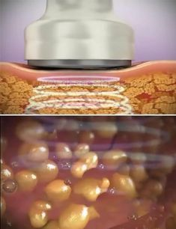
1.Υπέρηχοι + Cavitation (Σπηλαίωση)
🔹 Ιδανικό για: Εντονότερη λιποδιάλυση και τοπικό αδυνάτισμα. 🔹 Πώς λειτουργεί:
Το Cavitation χρησιμοποιεί υπέρηχους χαμηλής συχνότητας (~40 kHz) που προκαλούν τη διάσπαση των λιποκυττάρων.
Οι υπέρηχοι της Weelko F-337 βοηθούν στη μετακίνηση και αποβολή του διαλυμένου λίπους μέσω του λεμφικού συστήματος.
🔹 Συνιστώμενη εφαρμογή:
1η συνεδρία: Cavitation (20-30 λεπτά)
2η συνεδρία (μετά από 48 ώρες): Υπέρηχοι για ενίσχυση της λεμφικής κυκλοφορίας
Συχνότητα: 1-2 φορές την εβδομάδα
https://gr.pinterest.com/pin/738801513908484105/

Slide 13
Τι είναι το Cavitation (Σπηλαίωση);
Το Cavitation είναι μια μη επεμβατική τεχνική λιποδιάλυσης που χρησιμοποιεί υπέρηχους χαμηλής συχνότητας (συνήθως 30-40 kHz) για να διασπάσει τα λιποκύτταρα.
Πλεονεκτήματα του Cavitation
✔️ Ανώδυνη μέθοδος – Δεν χρειάζεται αποθεραπεία. ✔️ Στόχευση στο τοπικό λίπος – Ιδανικό για περιοχές που αντιστέκονται στη δίαιτα. ✔️ Άμεσα ορατά αποτελέσματα – Συνήθως από τις πρώτες 3-5 συνεδρίες. ✔️ Συνδυάζεται με υπερήχους (F-337) & RF για μέγιστη σύσφιξη και λιποδιάλυση.
🔹 Τα ηχητικά κύματα που εκπέμπονται από τη συσκευή δημιουργούν μικροφυσαλίδες μέσα στο λίπος. 🔹 Οι φυσαλίδες διαστέλλονται και συμπιέζονται γρήγορα, προκαλώντας διάσπαση της μεμβράνης των λιποκυττάρων. 🔹 Το διαλυμένο λίπος μετατρέπεται σε λιπαρά οξέα και αποβάλλεται μέσω του λεμφικού συστήματος, του ήπατος και των νεφρών.
💡 Αποτέλεσμα: Μείωση τοπικού λίπους και κυτταρίτιδας, χωρίς πόνο ή επεμβάσεις!

Slide 14
2. Συνδυασμός Υπερήχων με Ραδιοσυχνότητες (RF) https://rfandcavitation.site123.me/how-does-it-work-the-science/rf-skin-firming-how-it-works
🔥 Για: Λιποδιάλυση & σύσφιξη
Οι υπέρηχοι βελτιώνουν την κυκλοφορία και τη διάλυση των λιπαρών οξέων.
Οι ραδιοσυχνότητες (RF) θερμαίνουν το δέρμα και διασπούν τα λιποκύτταρα, ενώ παράλληλα αυξάνουν την παραγωγή κολλαγόνου.
🔹 Συνιστώμενη εφαρμογή:
1️⃣ Ξεκινήστε με υπερήχους 1^{η} συνεδρία(10-15 λεπτά σε κάθε περιοχή). 2️⃣ 2η συνεδρία (μετά από 48 ώρες): εφαρμόστε RF (20-30 λεπτά) για να ενισχύσετε την καύση λίπους και τη σύσφιξη. 📌 Ιδανικό για: Κοιλιά, μηρούς, γλουτούς.
Συχνότητα: 1-2 φορές την εβδομάδα

Slide 15
Διαφορά μεταξύ απλού υπερήχου και cavitation:
Τύπος Θεραπείας | Συχνότητα | Δράση | Ιδανικό για
Απλός υπέρηχος (Ultrasound) | 1-3 MHz | Βελτίωση κυκλοφορίας, αποτοξίνωση, σύσφιξη | Κυτταρίτιδα, σύσφιξη, βελτίωση της υφής του δέρματος
Cavitation (Σπηλαίωση) | 30-40 kHz | Διάσπαση λιποκυττάρων, λιποδιάλυση | Τοπικό αδυνάτισμα, μείωση λίπους

Slide 16
3. Υπέρηχοι + Λεμφικό Μασάζ (LPG ή Manual Drainage)(ενδερμολογία)
🔹 Ιδανικό για: Αποτοξίνωση και αποβολή των λιπαρών οξέων μέσω της λέμφου. 🔹 Πώς λειτουργεί:
Οι υπέρηχοι διασπούν τα λιποκύτταρα.
Το λεμφικό μασάζ (LPG ή χειρονακτικό) βοηθά στην απομάκρυνση των αποβλήτων μέσω του λεμφικού συστήματος.
🔹 Συνιστώμενη εφαρμογή:
1η συνεδρία: Υπέρηχοι
2η συνεδρία (μετά από 24 ώρες): Λεμφικό μασάζ (20-30 λεπτά)
Συχνότητα: 2-3 φορές την εβδομάδα
https://www.youtube.com/watch?v=JFWPGVq2JZA

Slide 17
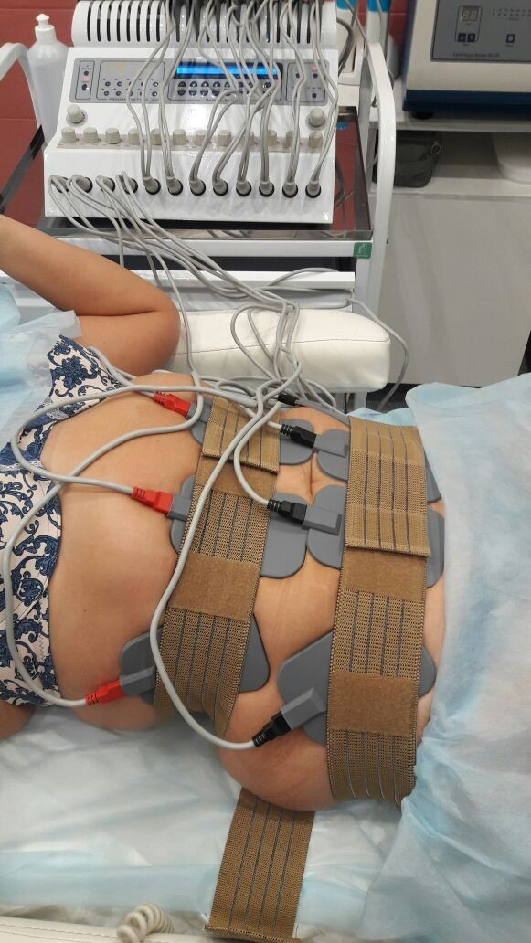
3. Υπέρηχοι + EMS (Ηλεκτροδιέγερση Μυών)
💪 Για: Καύση λίπους & ενδυνάμωση μυών
Οι υπέρηχοι βοηθούν στην αποδόμηση του λίπους.
Η EMS (ηλεκτρομυοδιέγερση) τονώνει τους μύες, αυξάνοντας τις καύσεις.
Πώς να το κάνετε: 1️⃣ Χρησιμοποιήστε υπερήχους (10-15 λεπτά στην περιοχή που στοχεύετε). 2️⃣ Στη συνέχεια, εφαρμόστε EMS (20-30 λεπτά). 📌 Ιδανικό για: Κοιλιά, γλουτούς, μηρούς.

Slide 18
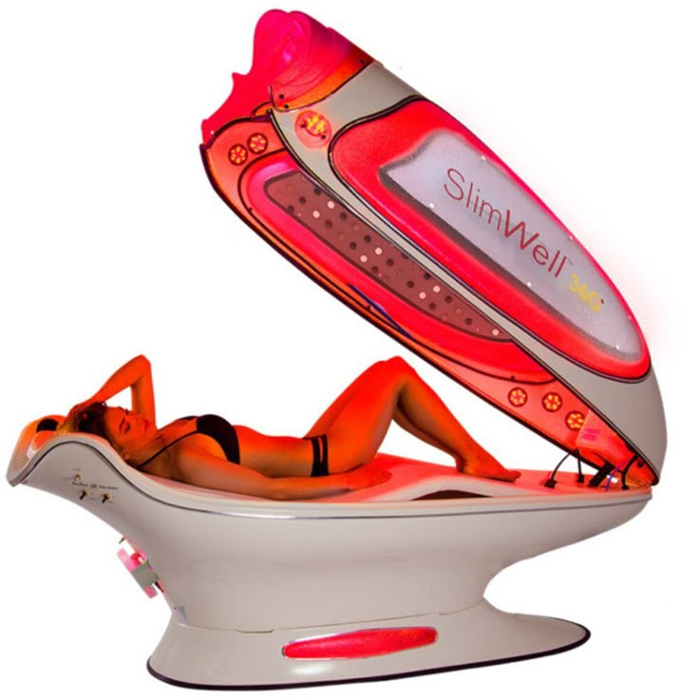
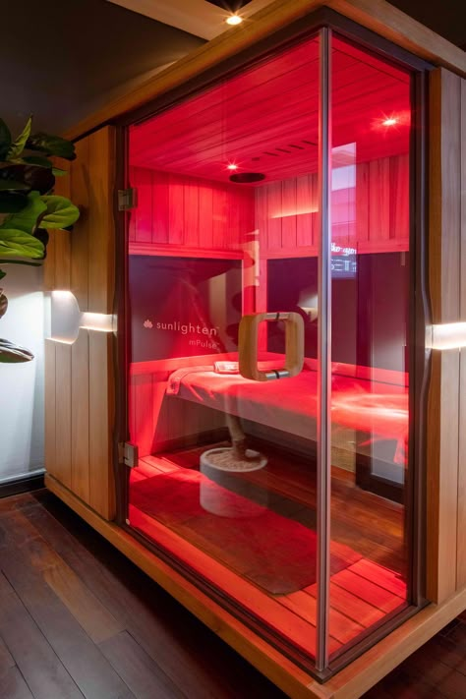
🔹 4. Υπέρηχοι + Θερμοθεραπεία (Infrared ή Wraps)
🔥 Για: Διάσπαση λίπους & αποτοξίνωση μέσω εφίδρωσης
Οι υπέρηχοι προετοιμάζουν το λίπος για απομάκρυνση.
Η θερμότητα (infrared ή θερμοκουβέρτα) βοηθά στη διάλυση του λίπους και την αποβολή τοξινών.
Πώς να το κάνετε: 1️⃣ Κάντε υπερήχους (10-15 λεπτά). 2️⃣ Τυλιχτείτε με θερμοκουβέρτα ή infrared wrap για 30 λεπτά. 📌 Ιδανικό για: Κοιλιά, γλουτούς, μηρούς.

Slide 19
Πρεσσοθεραπεία
χρησιμοποιεί ελεγχόμενη πίεση για να ενισχύσει τη λεμφική ροή και την αποβολή τοξινών και κατακρατήσεων.
βοηθά στη βελτίωση της κυκλοφορίας και ενισχύει τη λιποδιάλυση που έχει ξεκινήσει από τους υπερήχους.
Διαρκεί περίπου 20-30 λεπτά.
Εφαρμόζεται σε καθαρό και στεγνό δέρμα
Ενυδάτωση: Συνιστάται να πιει νερό πριν και μετά τη θεραπεία για καλύτερη αποβολή των τοξινών.
Ξεκούραση: Επιτρέψτε στον πελάτη να ξεκουραστεί για 5-10 λεπτά μετά τη συνεδρία

Slide 20
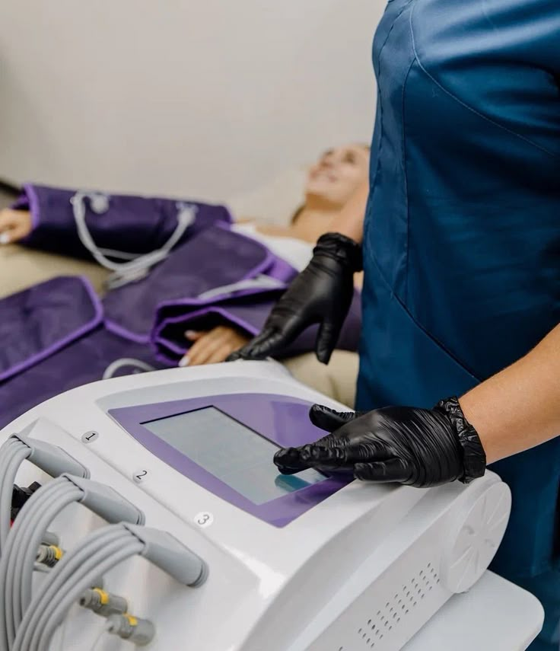
6. Αντενδείξεις:
Η πρεσσοθεραπεία δεν συνιστάται αν ο πελάτης έχει:
Θρομβοφλεβίτιδα ή φλεβίτιδα
Καρδιαγγειακά προβλήματα
Υψηλή ή χαμηλή πίεση
Καρκίνο
Εγκυμοσύνη
Λοιμώξεις ή ανοικτές πληγές στην περιοχή εφαρμογής
Οδηγίες για τη Ρύθμιση Έντασης στην Πρεσσοθεραπεία:
Αρχή Θεραπείας: Ξεκινήστε πάντα με χαμηλή ένταση για 1-2 λεπτά ώστε το σώμα να προσαρμοστεί.
Αύξηση Έντασης: Αυξήστε σταδιακά την ένταση ανάλογα με την άνεση του πελάτη.
Τελικό Στάδιο: Κατεβάστε την ένταση προς το τέλος για χαλάρωση.

Slide 21
Γιατί το δέρμα πρέπει να είναι καθαρό κατά την πρεσσοθεραπεία:
Η πρεσσοθεραπεία χρησιμοποιεί αέρα και πίεση για να ενισχύσει τη λεμφική αποσυμφόρηση και την κυκλοφορία.
Καθαρό δέρμα επιτρέπει καλύτερη απομάκρυνση των τοξινών και πιο ομαλή λειτουργία της συσκευής.
Προϊόντα που είναι ακόμα στο δέρμα μπορεί να μειώσουν την αποτελεσματικότητα ή να προκαλέσουν δυσφορία.

Slide 22
5. Υπέρηχοι + Άσκηση (Κυρίως Cardio & EMS Training)
🏃‍♀️ Για: Μεγιστοποίηση καύσεων λίπους
Οι υπέρηχοι κάνουν το λίπος πιο διαθέσιμο για καύση.
Η άσκηση βοηθά να το μετατρέψετε σε ενέργεια αντί να αποθηκευτεί ξανά.
Πώς να το κάνετε:
1️⃣ Χρησιμοποιήστε υπερήχους πριν την άσκηση.
2️⃣ Ακολουθήστε 30-45 λεπτά cardio (τρέξιμο, ποδήλατο, HIIT, EMS training).
📌 Ιδανικό για: Όλο το σώμα.

Slide 23
💡 Συμπέρασμα: Ποιος είναι ο καλύτερος συνδυασμός;
Αν δεν έχετε cavitation, η καλύτερη επιλογή είναι:
✅ Υπέρηχοι + RF για αδυνάτισμα & σύσφιξη.
✅ Υπέρηχοι + λεμφικό μασάζ για αποτοξίνωση.
✅ Υπέρηχοι + EMS ή άσκηση για μέγιστες καύσεις.
✅ Υπέρηχοι + θερμοθεραπεία για γρήγορα αποτελέσματα.
Συνδυαστική θεραπεία για μέγιστα αποτελέσματα
Ημέρα | Θεραπεία
Δευτέρα | Cavitation + Υπέρηχοι
Τετάρτη | Λεμφικό Μασάζ
Παρασκευή | RF + Υπέρηχοι

